Slide 1

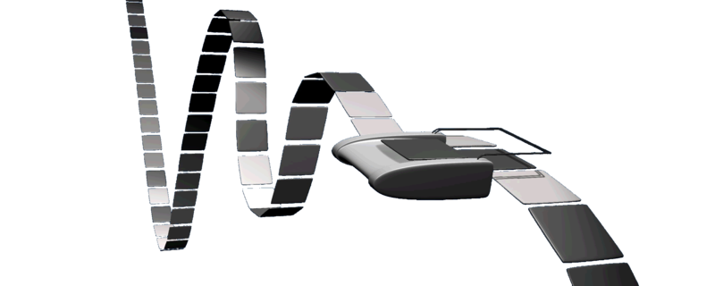
Fundamentos de Ciencias de la Computación
CLASE 1:
INTRODUCCIÓN
PhD. Rodrigo Torres Avilés

Slide 2

Objetivos para Hoy
Presentación
Introducción
Programa
Evaluaciones
Fundamentos de Ciencias de la Computación. PhD Rodrigo Torres Avilés. Fc. de Cs. Empresariales

Slide 3
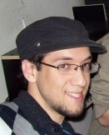
Presentación
Profesor: Rodrigo Torres Avilés.
Ingeniero Civil Informático – UdeC
Doctor en Ciencias Aplicadas – UdeC.
32 años.
Docente UBB desde 2016-2.
Alumnos:
Sin timidez!
Pregunta: Para qué sirve ****
esta asignatura?
Sonrisa Pepsodent.
Fundamentos de Ciencias de la Computación. PhD Rodrigo Torres Avilés. Fc. de Cs. Empresariales

Slide 4
Dinámica
Juanito tiene un texto muy largo en computador sobre historia, y necesita buscar rápidamente cualquier dato que aparezca sobre la década de los 50’. ¿Cómo debería anotar en el buscador para encontrar todos los años ligados?
¿Sirve su solución anterior si ahora cambiamos al siglo XIX?
Fundamentos de Ciencias de la Computación. PhD Rodrigo Torres Avilés. Fc. de Cs. Empresariales

Slide 5
Autómatas
Los autómatas son un modelo matemático que modela un sistema automático con ciertas limitantes.
Normalmente contiene estados internos que evolucionan a través de una tabla o función de transición, mientras lee símbolos desde alguna cinta.
… En términos entendibles, es una lista de instrucciones que realiza una acción dependiendo de lo que lee y su estado actual.
Fundamentos de Ciencias de la Computación. PhD Rodrigo Torres Avilés. Fc. de Cs. Empresariales

Slide 6
Ejemplo: Lenguaje Regular
La expresión: (a|b)*c⁺, identifica todas aquellas cadena de caracteres que empiezan por 0 o más a o b, seguidas de al menos una c:
ac, bc, c, aac, bbc, aacc, bccc, etc.
Es de destacar que esto también puede escribirse como un autómata:
a|b
c
q
c
p
Fundamentos de Ciencias de la Computación. PhD Rodrigo Torres Avilés. Fc. de Cs. Empresariales

Slide 7
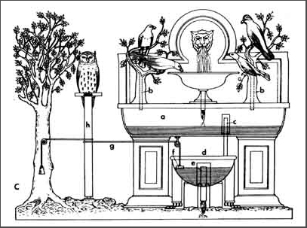
Historia
Autómatas como término existe desde hace muchísimo tiempo.
Estatua de memón (1550 ac).
Urraca que volaba de madera y bambú (500 ac).
Herón en su libro “autómata” (62)
Fundamentos de Ciencias de la Computación. PhD Rodrigo Torres Avilés. Fc. de Cs. Empresariales

Slide 8
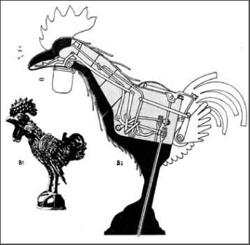
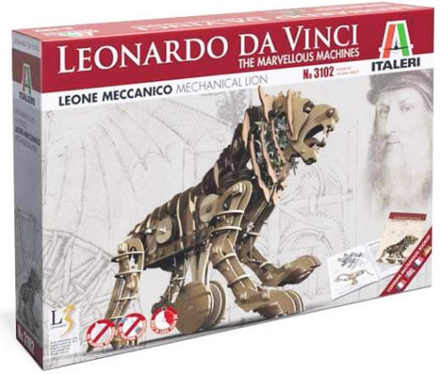
Historia
Más recientes y que aún se conservan.
Gallo de Estrasburgo (1352).
León Mecánico de da Vinci (1500~).
Y un larguísimo etc.
Fundamentos de Ciencias de la Computación. PhD Rodrigo Torres Avilés. Fc. de Cs. Empresariales

Slide 9
Historia
Autómatas formales
Autómata Finito (1907-1943), Markov.
Autómatas con Pilas.
Máquina de Turing.
Fundamentos de Ciencias de la Computación. PhD Rodrigo Torres Avilés. Fc. de Cs. Empresariales

Slide 10
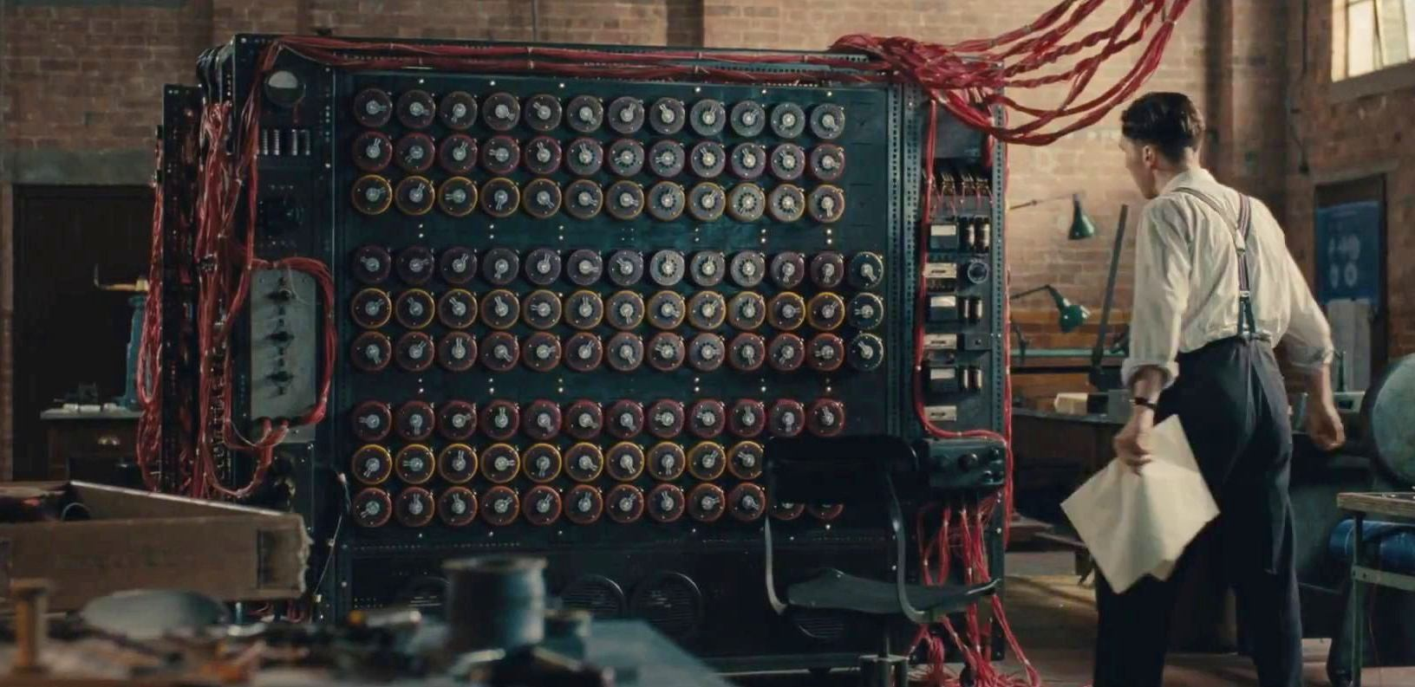
Historia
Fundamentos de Ciencias de la Computación. PhD Rodrigo Torres Avilés. Fc. de Cs. Empresariales

Slide 11
Importancia
Estudio independiente de lenguajes y computadores.
Análisis de complejidad independientes del tiempo.
Problema del millón de dólares.
Fundamentos de Ciencias de la Computación. PhD Rodrigo Torres Avilés. Fc. de Cs. Empresariales

Slide 12
Fundamentos de Ciencias de la Computación
CLASE 1:
Programa
PhD. Rodrigo Torres Avilés

Slide 13
Competencias Disciplina
Resolver problemas de programación utilizando lenguajes de programación y modelado de acuerdo a reglas y estándares existentes, y aplicando estrategias que aseguren la generación de soluciones eficientes.
Construir aplicaciones de software, probando su funcionalidad y eficiencia, mediante el uso de arquitecturas, modelos, patrones, técnicas y herramientas de programación pertinentes para distintas plataformas.
Fundamentos de Ciencias de la Computación. PhD Rodrigo Torres Avilés. Fc. de Cs. Empresariales

Slide 14
Competencias Genéricas
Manifestar una actitud permanente de búsqueda y actualización de sus aprendizajes, incorporando los cambios sociales, científicos y tecnológicos en el ejercicio y desarrollo de su profesión.
Comunicar ideas y sentimientos en forma oral y escrita para interactuar efectivamente en el entorno social y profesional en su lengua materna y en un nivel inicial en un segundo idioma.
Fundamentos de Ciencias de la Computación. PhD Rodrigo Torres Avilés. Fc. de Cs. Empresariales

Slide 15
Metas de la asignatura
Reconoce lenguajes regulares y sus representaciones en forma de autómatas finitos y expresiones regulares para aplicarlos a situaciones prácticas.
Utiliza representaciones en forma de autómatas de pila y gramáticas libres del contexto para aplicar la teoría de parsing.
Analiza los lenguajes decidibles y aceptables para comprender que existen problemas que no se pueden resolver por computador.
Utiliza Máquinas de Turing como modelo de computación para determinar si un problema se puede resolver con los computadores actuales.
Maneja el concepto de NP-completitud para determinar las clases de problemas existentes.
Fundamentos de Ciencias de la Computación. PhD Rodrigo Torres Avilés. Fc. de Cs. Empresariales

Slide 16
Evaluaciones
Test: 20%
Certámenes: 50%
Tareas: 30%
Fundamentos de Ciencias de la Computación. PhD Rodrigo Torres Avilés. Fc. de Cs. Empresariales

Slide 17
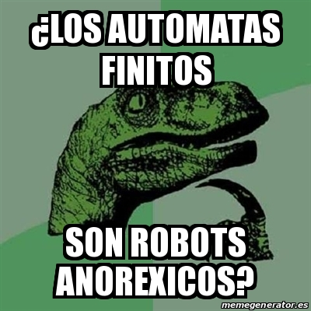
Meme de la clase
Fundamentos de Ciencias de la Computación. PhD Rodrigo Torres Avilés. Fc. de Cs. Empresariales

